Slide 1

Курсовой проект
по теме «Система заметок с тегами»
группа 03-24.ИСИП.оф.9
Кондратьев Кирилл

Slide 2


Цель и задачи
Разработать веб-приложение для хранения и поиска заметок
Задачи:
Создать форму работы с заметками
Реализовать поиск по тексту
Добавить фильтрацию по тегам
Организовать хранение в localStorage

Slide 3
Анализ существующих решений
Критерий | Google Keep | Simplenote | Разрабатываемая система
Работа без регистрации | - | - | +
Поддержка тегов | + | + | +
Поиск по тексту | + | + | +
Сложность реализации | Высокая | Средняя | Низкая

Slide 4



Инструменты разработки
HTML5 — структура страницы
CSS3 — оформление и адаптивность
JavaScript ES6+ — логика заметок
localStorage — хранение данных
Visual Studio Code — разработка
Chrome DevTools — проверка интерфейса

Slide 5
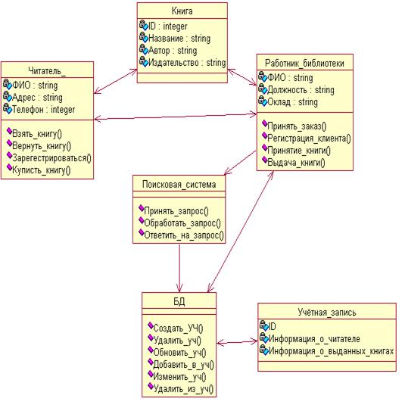
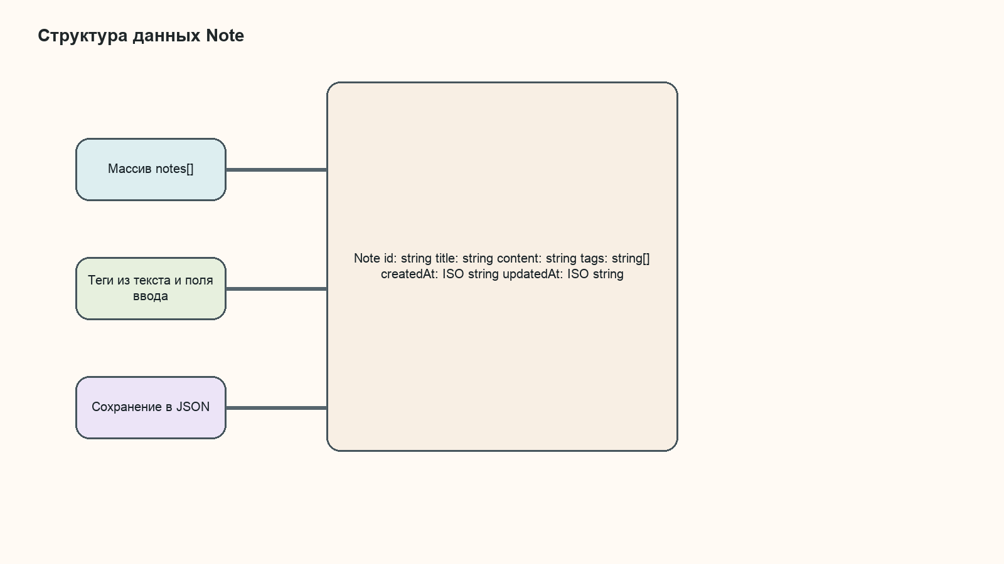
Структура данных

Slide 6
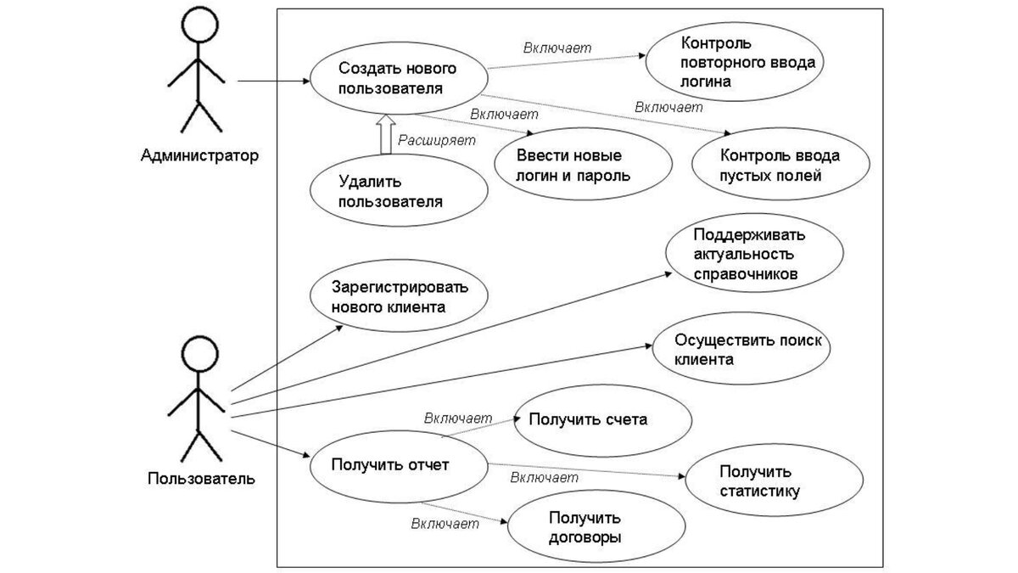
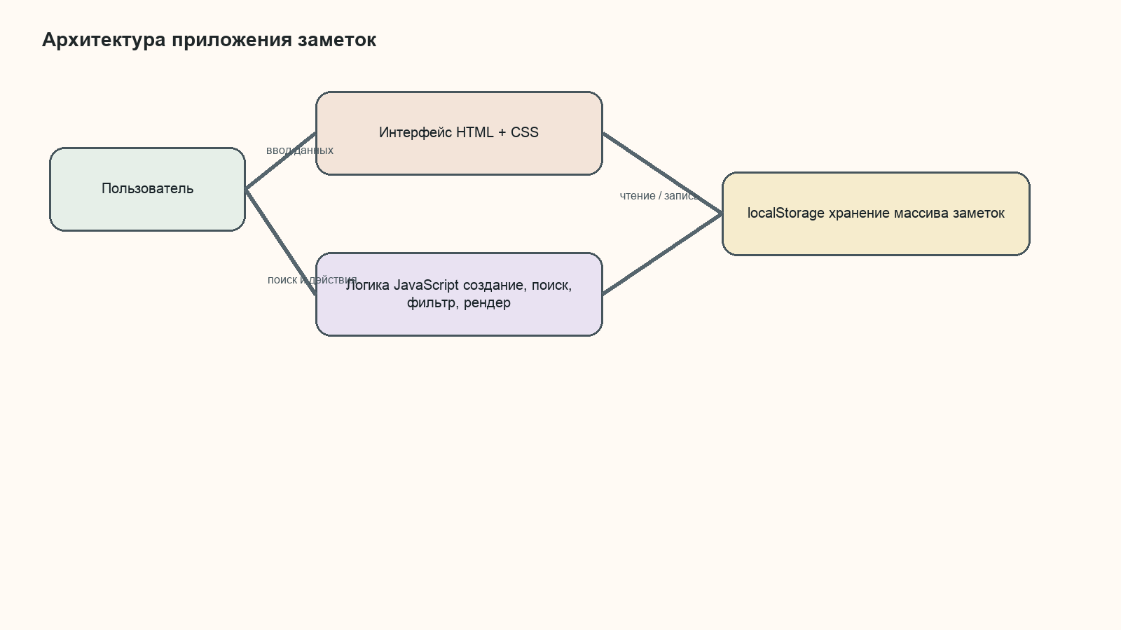
Проектирование системы

Slide 7

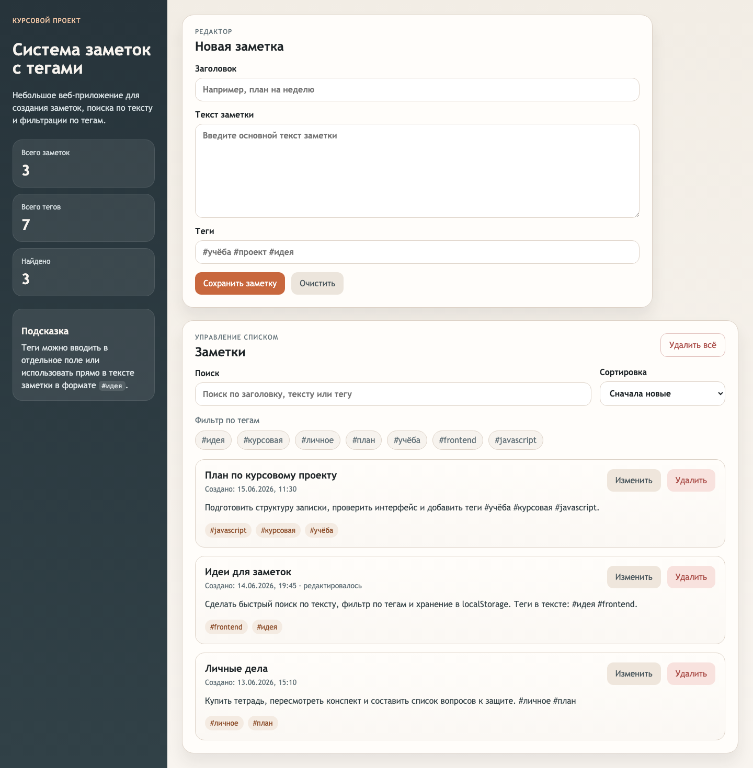
Проектирование интерфейса
Главный экран

Slide 8

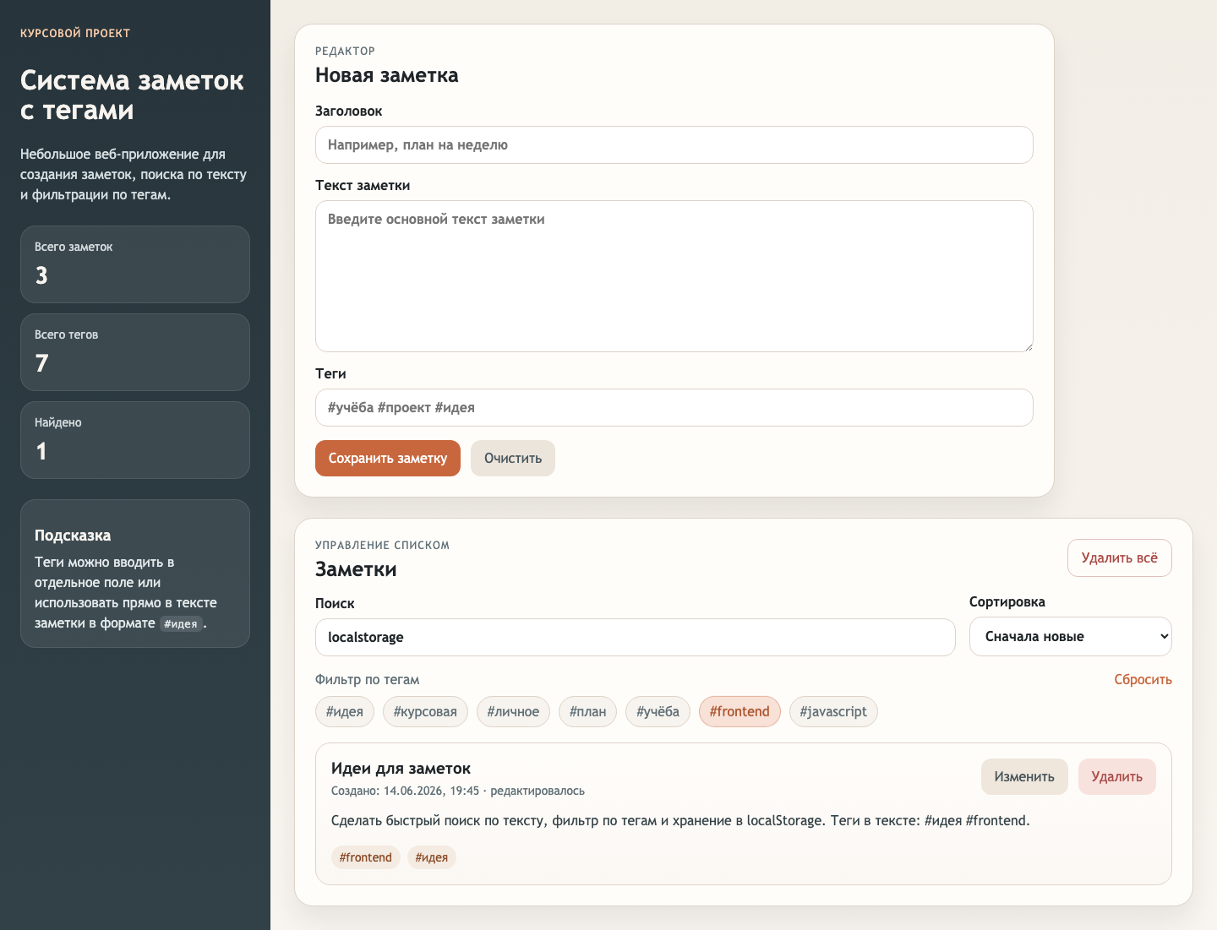
Проектирование интерфейса
Поиск и фильтрация

Slide 9
Реализация функционала
Ключевые операции:
• добавление заметки
• редактирование
• удаление
• извлечение тегов
• рендер облака тегов
Основные функции:
loadNotes()
saveNotes()
collectTags()
renderNotes()
renderTagsCloud()
toggleTagFilter()

Slide 10
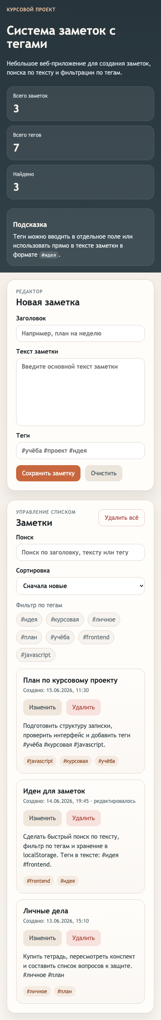
Взаимодействие с интерфейсом
Проверенные сценарии:
1. ввод заголовка и текста
2. автоматическое чтение тегов
3. поиск по подстроке
4. фильтрация по активной метке
5. восстановление данных после перезагрузки

Slide 11
Заключение
В ходе работы разработано браузерное приложение для заметок с тегами.
Реализованы хранение данных, поиск, фильтрация и редактирование записей.
Поставленная цель достигнута, система готова к демонстрации на защите.

Slide 12
Спасибо за внимание
по теме «Система заметок с тегами»
Кондратьев Кирилл
03-24.ИСИП.оф.9

